Slide 1
GoLow (APLICATIVO PARA MANEJO DEL ESTRÉS)
Jose David Sanabria Aponte 20171020044

Slide 2
Aplicativo
Al ser un aplicativo se necesita una IDE adaptada para la creación de aplicaciones Android que nos permita un fácil desarrollo de la parte front end y back end de la aplicación.
La elección es Android Studio por contener una interfaz general para el diseño de aplicaciones móviles, de reloj y otros dispositivos, destacado por ser un entorno de desarrollo integrado oficial para el sistema operativo Android de Google, basado en el software IntelliJ IDEA de JetBrains y diseñado específicamente para el desarrollo de Android.

Slide 3
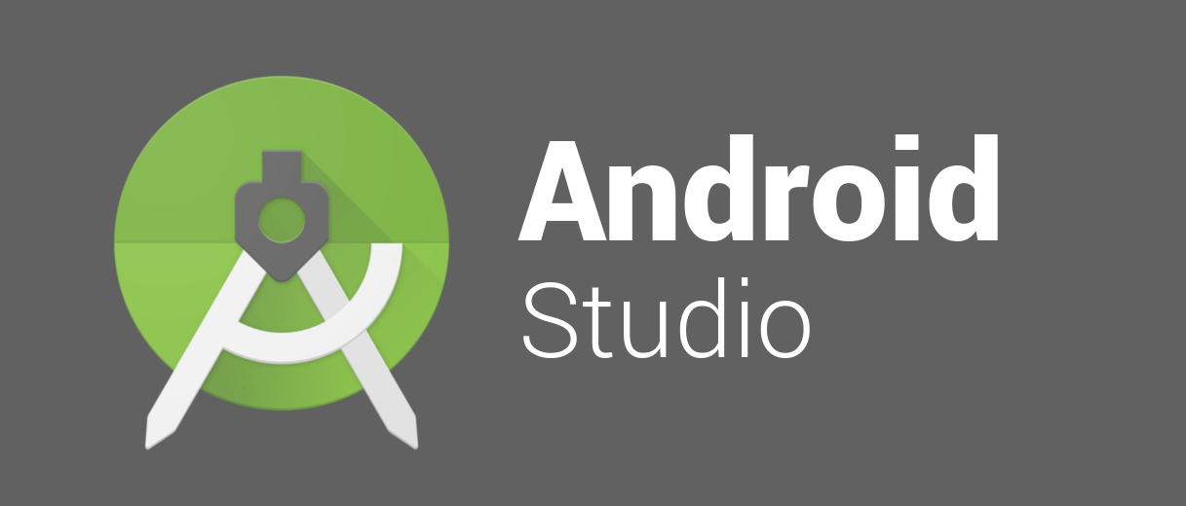
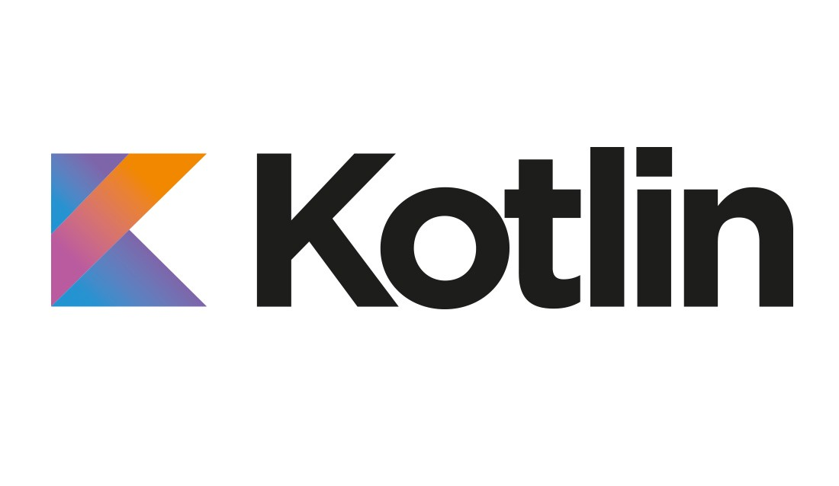
IDE y Lenguaje

Slide 4

Interfaces

Slide 5
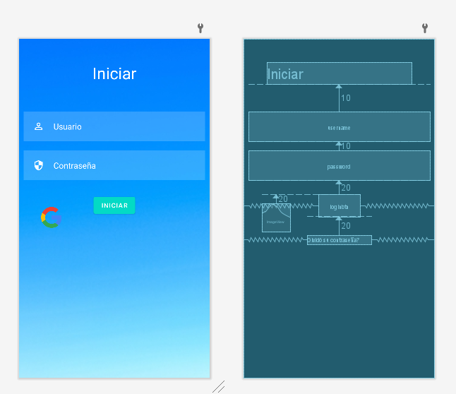
Inicio

Slide 6
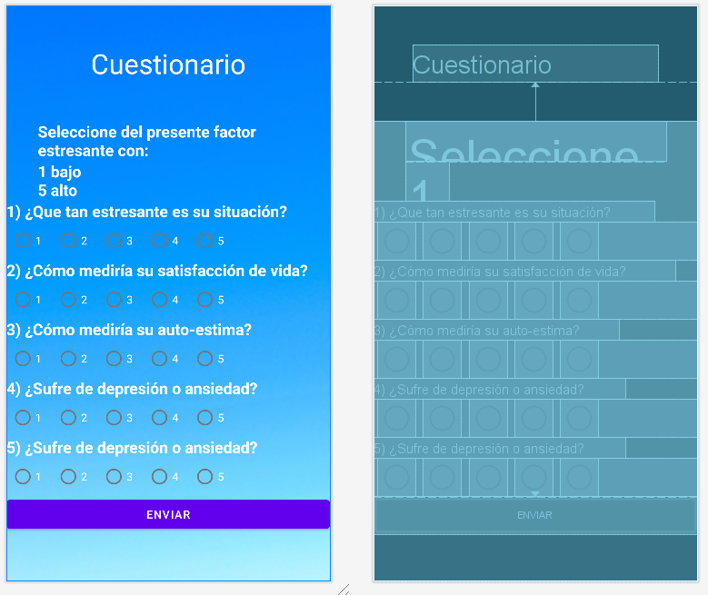
Cuestionario

Slide 7
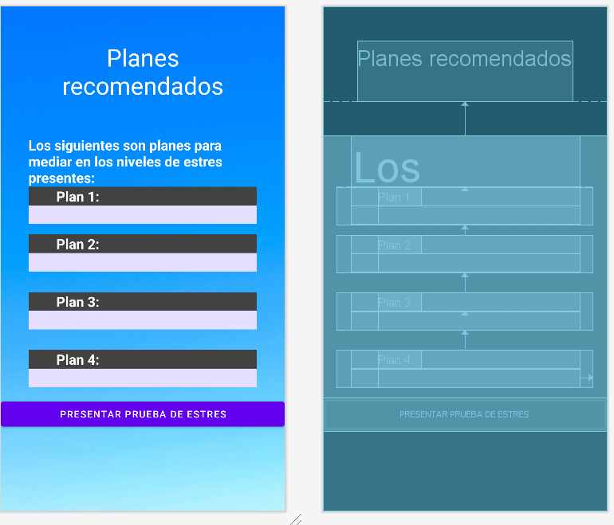
Planes de acción

Slide 8
Referencias
Aranda, R. R. (2016, 23 noviembre). AnimaT: aplicación móvil para el registro y control del estado de ánimo y el estrés. AnimaT: Aplicación Móvil Para El Registro y Control Del Estado de Ánimo y El Estrés. https://ruidera.uclm.es/xmlui/handle/10578/11351
Barrio J.A, García M.R, López M. y Bedia M., "CONTROL DEL ESTRÉS", International Journal of Developmental and Educational Psychology, vol. 2, n.º 1, p. 10, 2006.
B. M. Laird, M. Puzia, L. Larkey, D. Ehlers y J. Huberty, "Feasibility of Using a Mobile App for Stress in Middle-Aged Men and Women. (Preprint)", JMIR Formative Research, mayo de 2021. Accedido el 17 de junio de 2022. [En línea]. Disponible: https://doi.org/10.2196/30294

Slide 9
Referencias
C. C. Coelhoso et al., "A New Mental Health Mobile App for Well-Being and Stress Reduction in Working Women: Randomized Controlled Trial", Journal of Medical Internet Research, vol. 21, n.º 11, noviembre de 2019, art. n.º e14269. Accedido el 17 de junio de 2022. [En línea]. Disponible: https://doi.org/10.2196/14269
Ertanir, B., Rietz, C., Graf, U., & Kassis, W. (2021). A Cross-National Validation of the Shortened Version of the Adolescent Stress Questionnaire (ASQ-S) Among Adolescents From Switzerland, Germany, and Greece. Frontiers in Psychology, 12. https://doi.org/10.3389/fpsyg.2021.619493
FABIÁN ANDRÉS BARAJAS CASTRO, "Aplicación móvil para la detección de trastornos mentales", UNIVERSIDAD AUTÓNOMA DE BUCARAMANGA, BUCARAMANGA, 2021.

Slide 10
Referencias
G. Valencia, "Calm: A Mindfulness Mobile App for Stress Reduction in the Workplace", San Diego, Doctor of Nursing Practice Final Manuscript, mayo de 2020.
M. Anagnostou y A. Drigas, "Mobile Applications for stress management", Scientific Electronic Archives, vol. 15, n.º 2, enero de 2022. Accedido el 17 de junio de 2022. [En línea]. Disponible: https://doi.org/10.36560/15220221507
Liang, Z., Tatha, O., & Andersen, L. E. (2020). Developing mHealth App for Tracking Academic Stress and Physiological Reactions to Stress. 2020 IEEE 2nd Global Conference on Life Sciences and Technologies (LifeTech). https://doi.org/10.1109/lifetech48969.2020.1570618580
W. J. Hwang y H. H. Jo, "Evaluation of the Effectiveness of Mobile App-Based Stress-Management Program: A Randomized Controlled Trial", International Journal of Environmental Research and Public Health, vol. 16, n.º 21, p. 4270, noviembre de 2019. Accedido el 17 de junio de 2022. [En línea]. Disponible: https://doi.org/10.3390/ijerph16214270

